Slide 1


Mensen hoeven hier niet meer te solliciteren...
Peter Duifhuis - Universiteit Utrecht - Hogeschool Utrecht

Slide 2
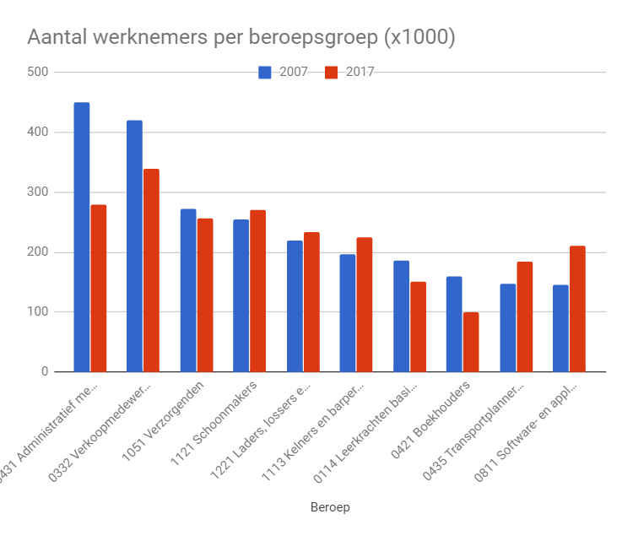
0431 Administratief medewerkers
0332 Verkoopmedewerkers detailhandel
1051 Verzorgenden
1121 Schoonmakers
1221 Laders, lossers en vakkenvullers
1113 Kelners en barpersoneel
0114 Leerkrachten basisonderwijs
0421 Boekhouders
0435 Transportplanners en logistiek medewerkers
0811 Software- en applicatieontwikkelaars
De grootste tien beroepsgroepen in Nederland in 2007 en 2017 (Bron: statline.cbs.nl)

Slide 3
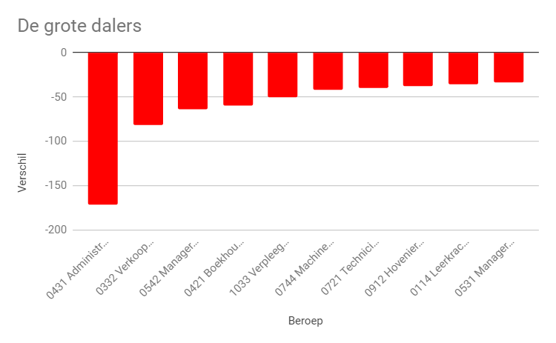
0431 Administratief medewerkers
0332 Verkoopmedewerkers detailhandel
0542 Managers detail- en groothandel
0421 Boekhouders
1033 Verpleegkundigen (mbo)
0744 Machinemonteurs
0721 Technici bouwkunde en natuur
0912 Hoveniers, tuinders en kwekers
0114 Leerkrachten basisonderwijs
0531 Managers productie

Slide 4
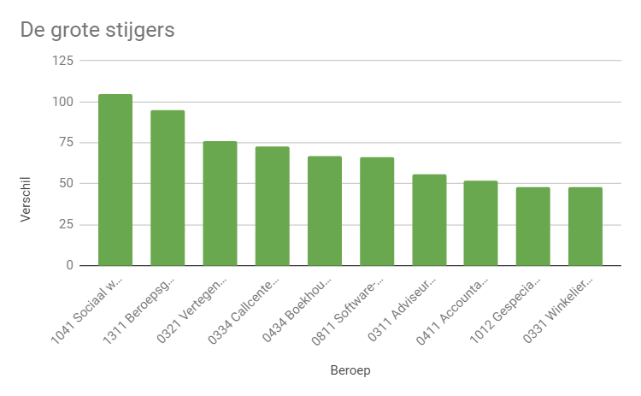
1041 Sociaal werkers, groeps- en woon.
1311 Beroepsgroep overig
0321 Vertegenwoordigers en inkopers
0334 Callcentermedewerkers outbound e...
0434 Boekhoudkundig medewerkers
0811 Software- en applicatieontwikkelaars
0311 Adviseurs marketing, public relations
0411 Accountants
1012 Gespecialiseerd verpleegkundigen
0331 Winkeliers en teamleiders detailhandel

Slide 5
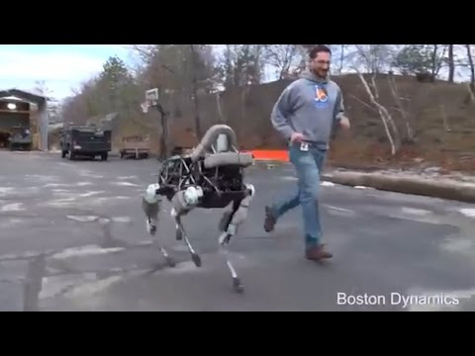
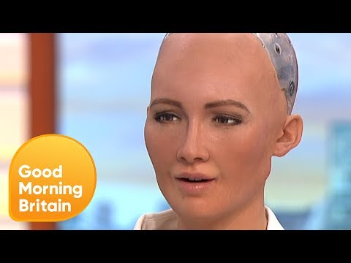
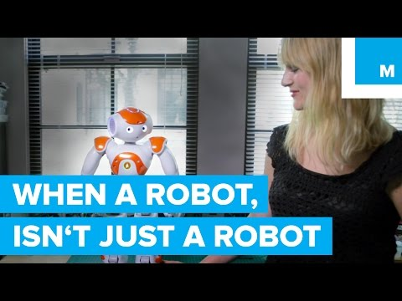
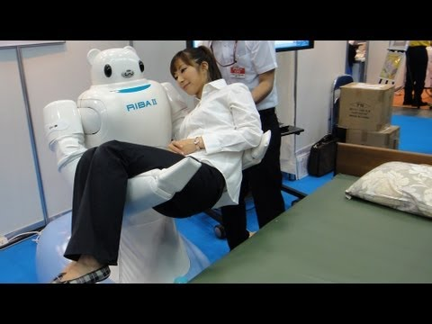

Slide 6


Slide 7
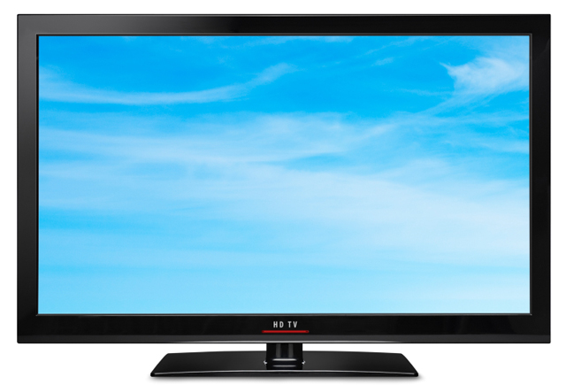
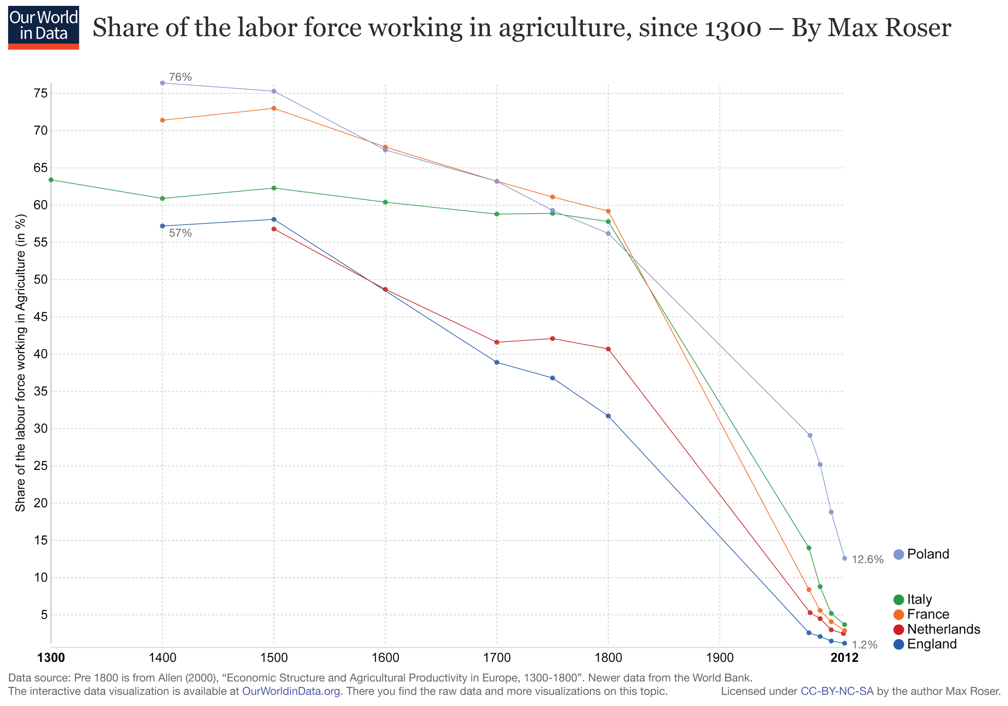
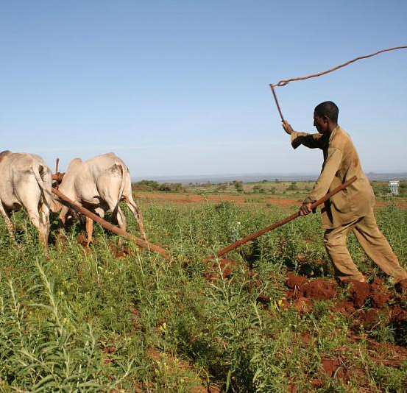
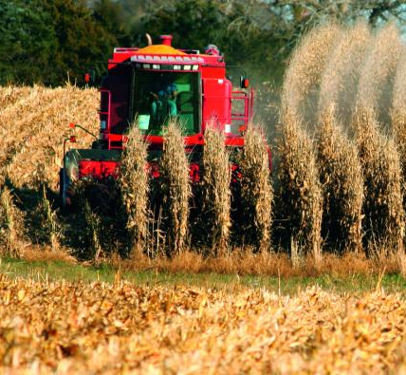
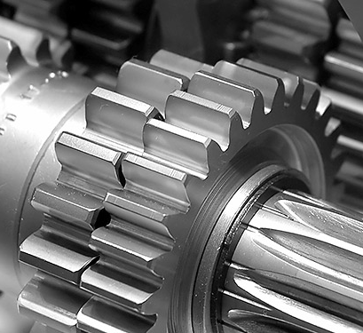

?

Slide 8
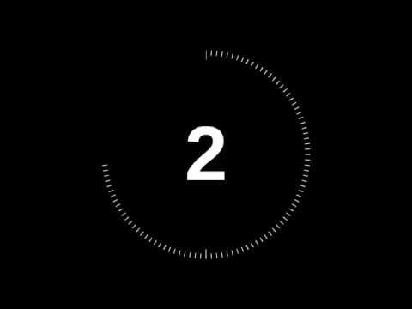
Betekenis voor ons vak:
Hoe moeten we onze
leerlingen hierop voorbereiden?

Slide 9
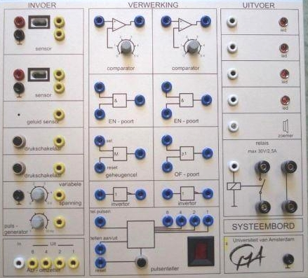
Examenprogramma
A1: Informatievaardigheden gebruiken
A6: Ontwerpen
A7: Modelvorming
A10: Kennisontwikkeling en -toepassing
A11: Technisch-instrumentele vaardigheden
A14: Vakspecifiek gebruik van de computer
G2: Technische automatisering* (HAVO)
D1: Elektrische systemen (VWO)
I2: Modelstudie
I3: Ontwerp

Slide 10
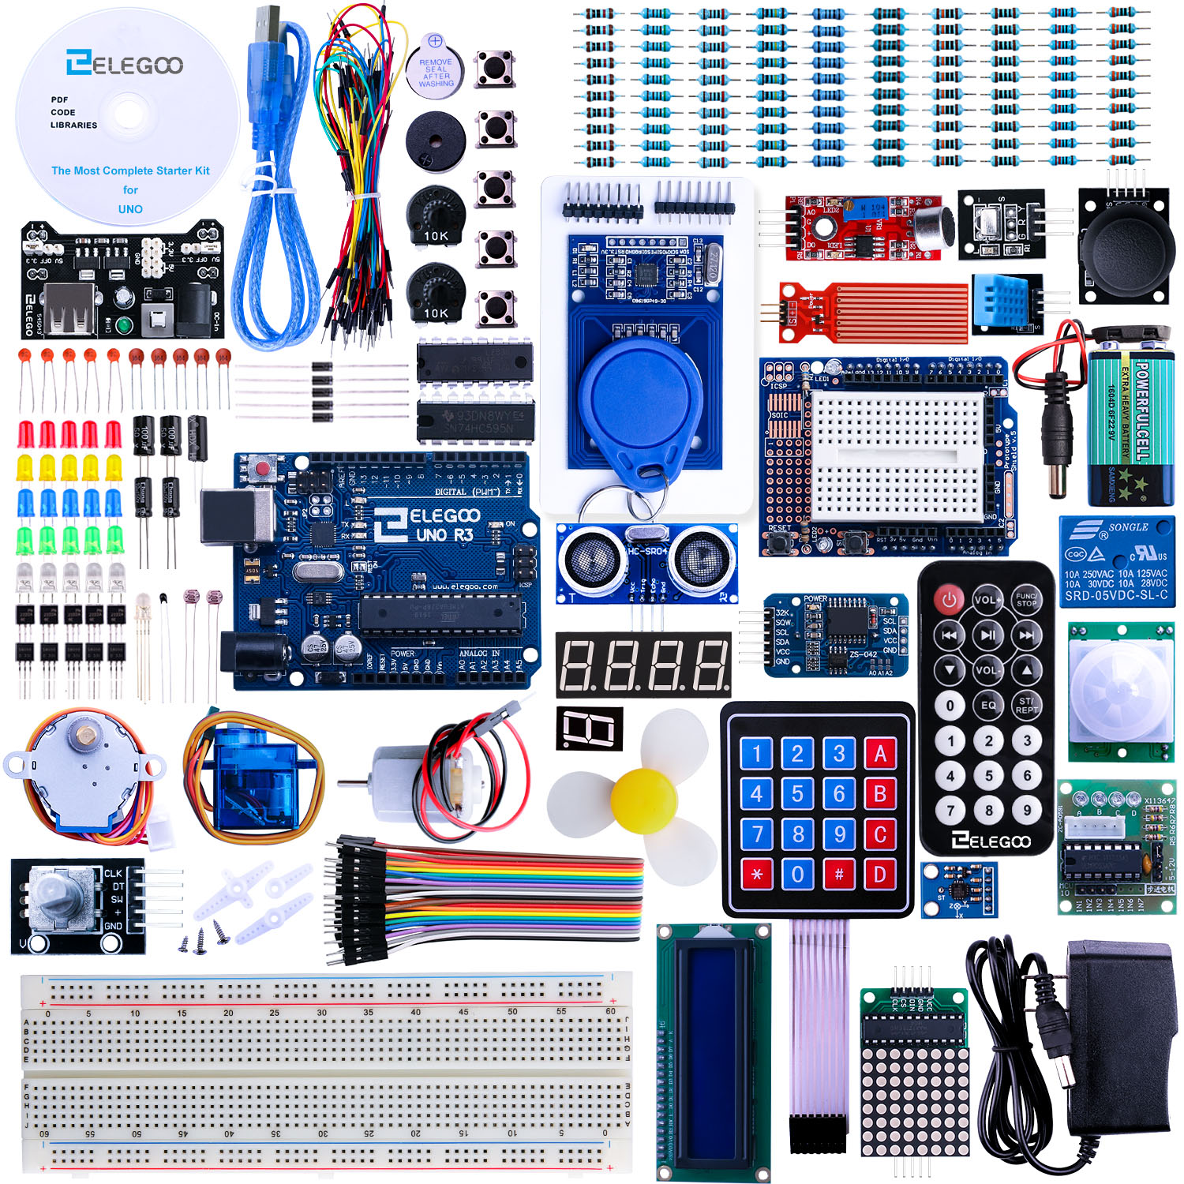
Arduino

Slide 11
Ervaren dat het maakbaar is
Doorzettingsvermogen

Slide 12
Circuittraining: opzet
Randvoorwaarden:
25 leerlingen 5 vwo
20 uur:
2 x 4 uur voorbereiding
2 x 6 uur contacttijd
15 Starter Kits
2 Student assistenten
Aanpak
Duo’s met evenveel ervaring
Voorbereiden met simulatie
Verkennen met Projects Book
Doorzettingsvermogen mbv stappenplan
Werken op eigen niveau
Vrije opdracht

Slide 13
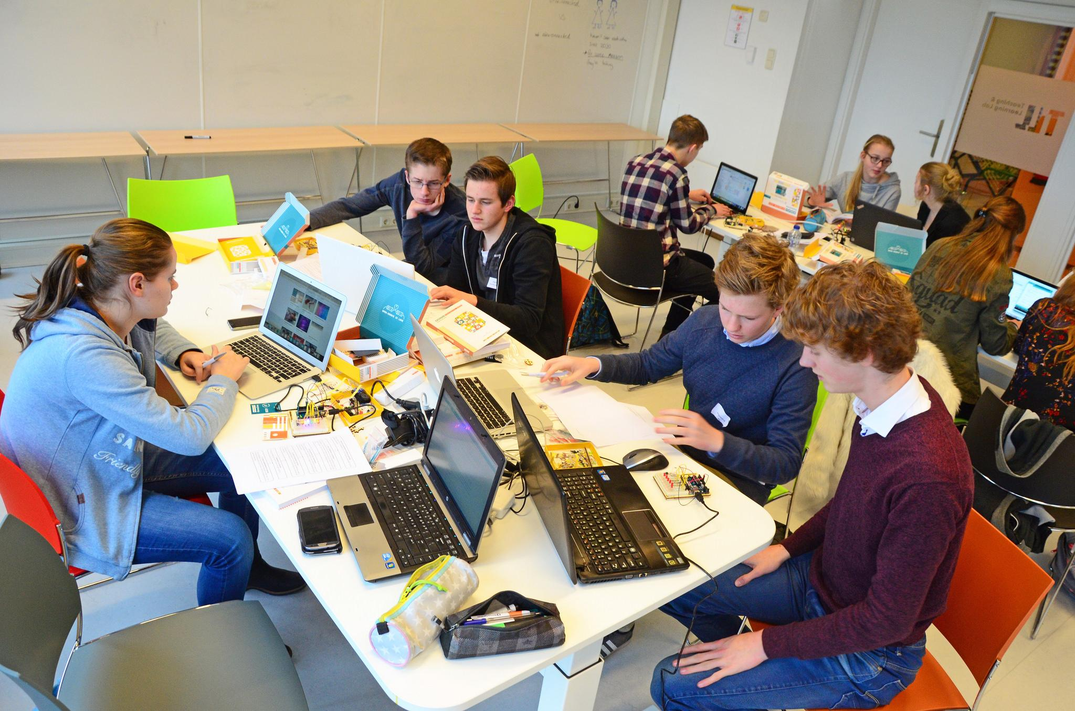


Slide 14
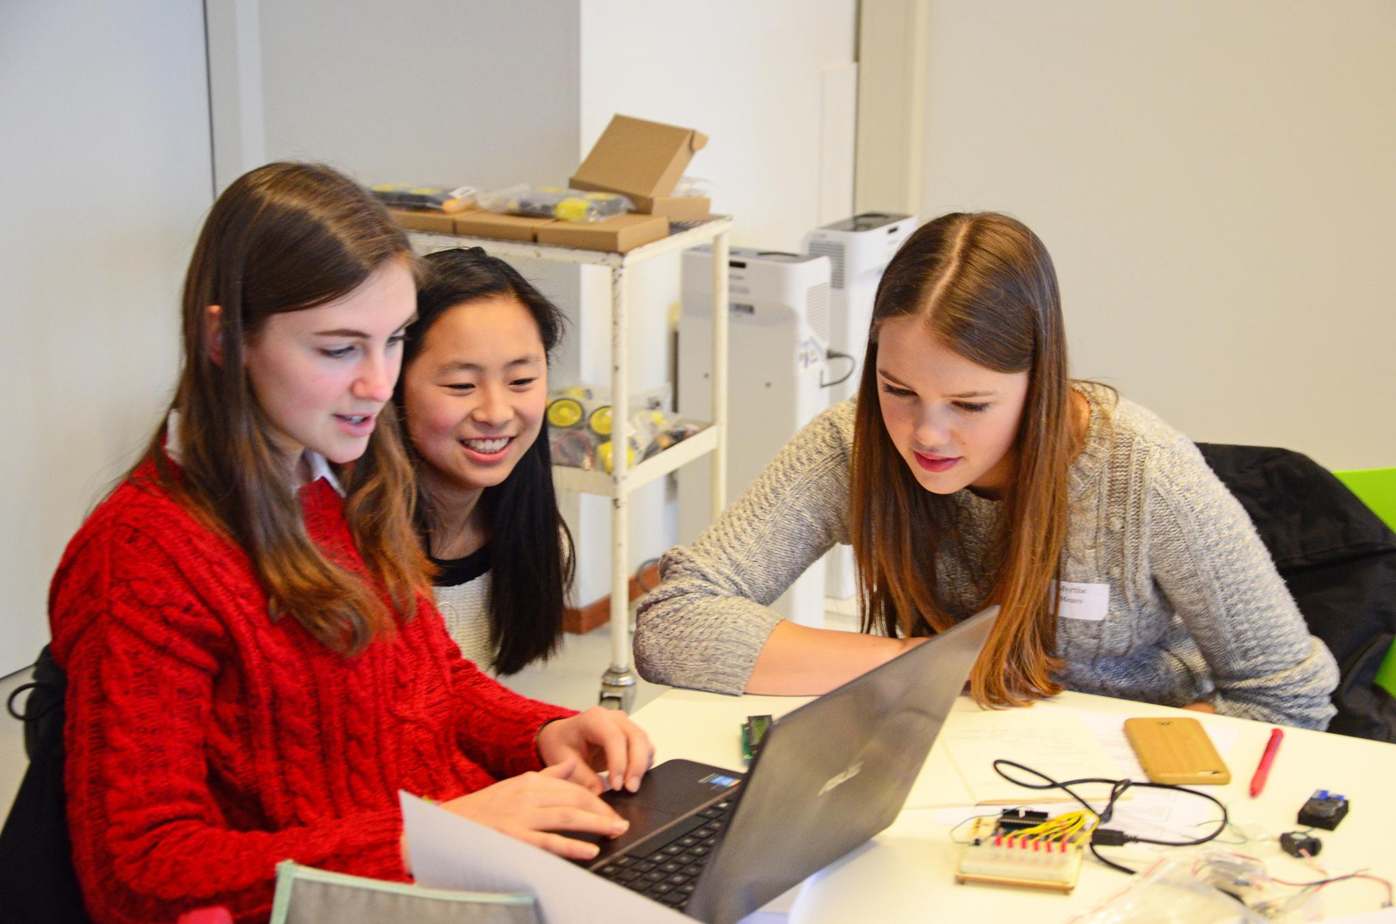

Slide 15
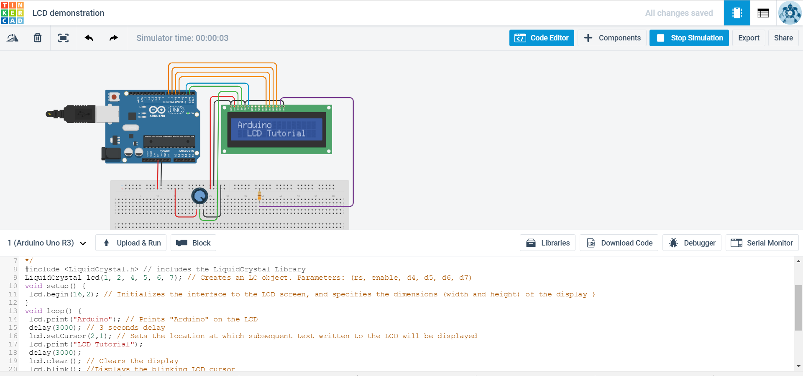
Voorbereiden met simulatie

Slide 16
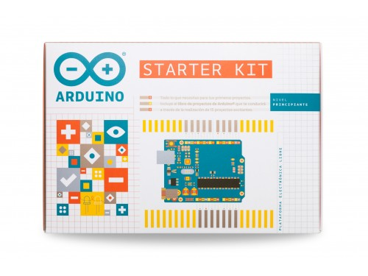
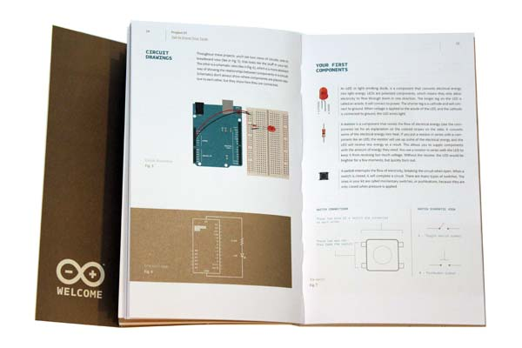
01 GET TO KNOW YOUR TOOLS an introduction to the basics
02 SPACESHIP INTERFACE design the control panel for your starship
03 LOVE-O-METER measure how hot-blooded you are
04 COLOR MIXING LAMP produce any color with a lamp that uses light as an input
05 MOOD CUE clue people in to how you're doing
06 LIGHT THEREMIN create a musical instrument you play by waving your hands
07 KEYBOARD INSTRUMENT play music and make some noise with this keyboard
08 DIGITAL HOURGLASS a light-up hourglass that can stop you from working too much
09 MOTORIZED PINWHEEL a colored wheel that will make your head spin
10 ZOETROPE create a mechanical animation you can play forward or reverse
11 CRYSTAL BALL a mystical tour to answer all your tough questions
12 KNOCK LOCK tap out the secret code to open the door
13 TOUCHY-FEEL LAMP a lamp that responds to your touch
14 TWEAK THE ARDUINO LOGO control your personal computer from your Arduino
15 HACKING BUTTONS create a master control for all your devices!
Verkennen met het Projects Book

Slide 17
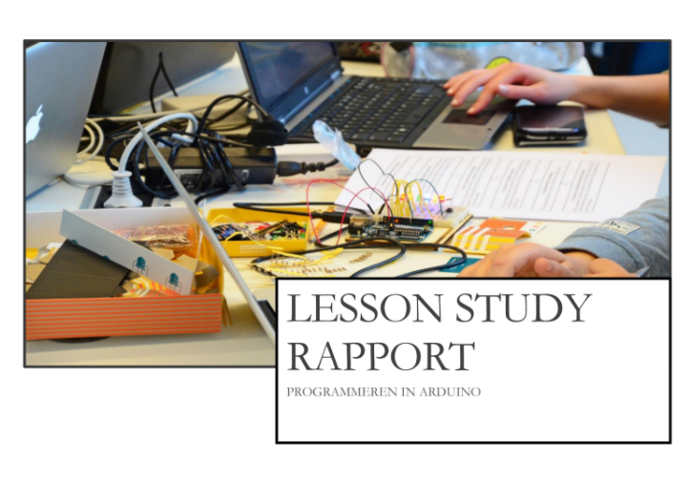
Zesstappenplan voor programmeerproblemen
1. Maak het programmeerprobleem duidelijk 2. Zoek vergelijkbare problemen 3. Zoek (op internet) naar oplossingen 4. Evalueer de mogelijke oplossing 5. Implementeer een oplossing 6. Evalueer de geïmplementeerde oplossing
Loksa, D., Ko, A. J., Jernigan, W., Oleson, A., Mendez, C. J., & Burnett, M. M. (2016, May). Programming, Problem Solving, and Self-Awareness: Effects of Explicit Guidance. In Proceedings of the 2016 CHI Conference on Human Factors in Computing Systems. Paper presented at CHI 2016, Santa Clara, California (pp. 1449-1461). New York, NY: ACM.

Slide 18
Bevindingen Lesson Study
1. In hoeverre lukt het om middels een minicursus Arduino-problemen oplossen leerlingen dit stappenplan eigen te laten maken?
2. Wat is het effect van het probleemoplossend stappenplan van Loksa et al. op het zelfstandig leren programmeren van leerlingen?
1. Dit lukt (alleen) bij onervaren programmeurs. Ervaren programmeurs geven aan al op deze manier te werken.
2. De meeste leerlingen lijken het toe te passen. Ook onervaren leerlingen blijven het hierna volgen en hebben weinig vragen.
LESSON STUDY RAPPORT: PROGRAMMEREN IN ARDUINO - UNIVERSITEIT UTRECHT - FEB 2017 Els Aarts, Koen van Asseldonk, Sven van Iddekinge, Jouke Westland

Slide 19
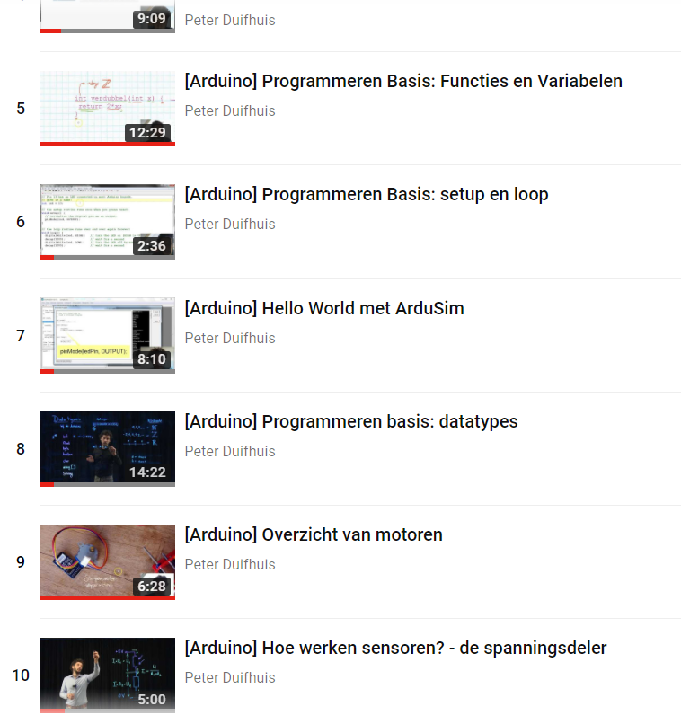
Op eigen niveau
Routeplanner Projects Book
Instructievideo’s
Functies en Variabelen
Motoren
Sensoren
Drukknoppen
...

Slide 20
Waarop wil je beoordelen?
En hoe?

Slide 21
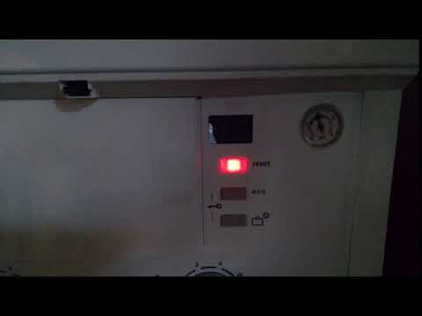
Het probleem
CV-ketel in storing
Resetten door de knop in te drukken

Slide 22
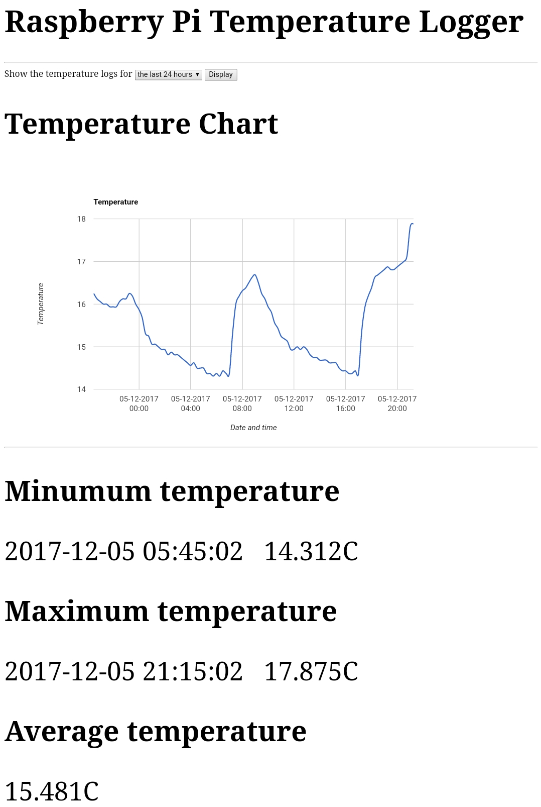

Eerste gedachte
Temperatuur loggen
Delen via webserver
Online commando versturen

Slide 23
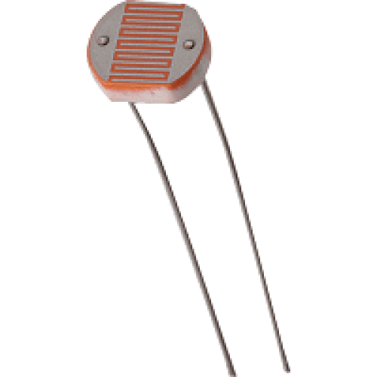
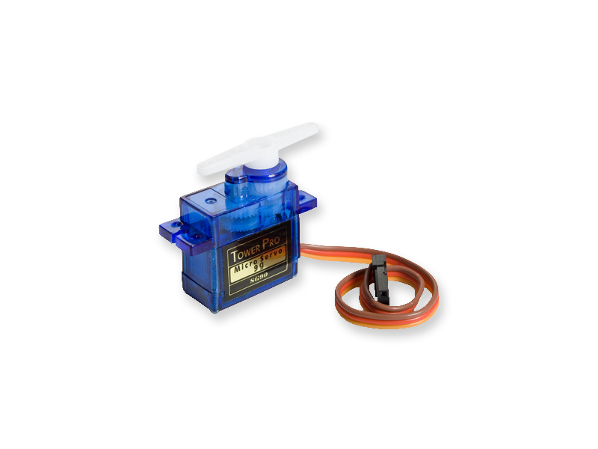
Tweede gedachte
Juiste signaal?
Volautomatisch
Bij knipperend lichtje knop indrukken.

Slide 24
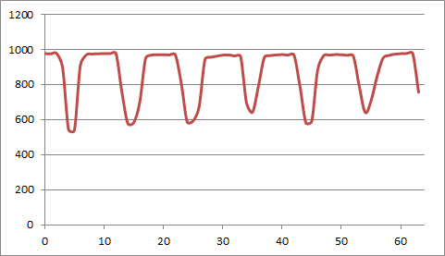
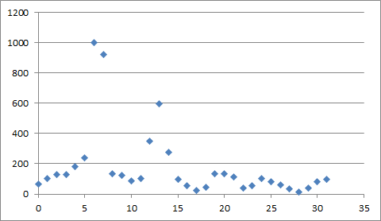
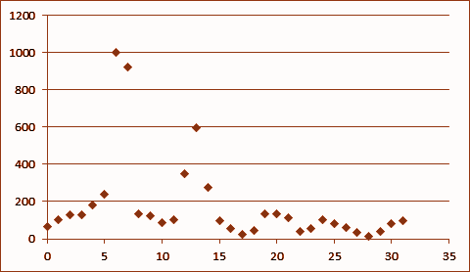
FFT
Coherentie > 0,9
Juiste signaal?

Slide 25
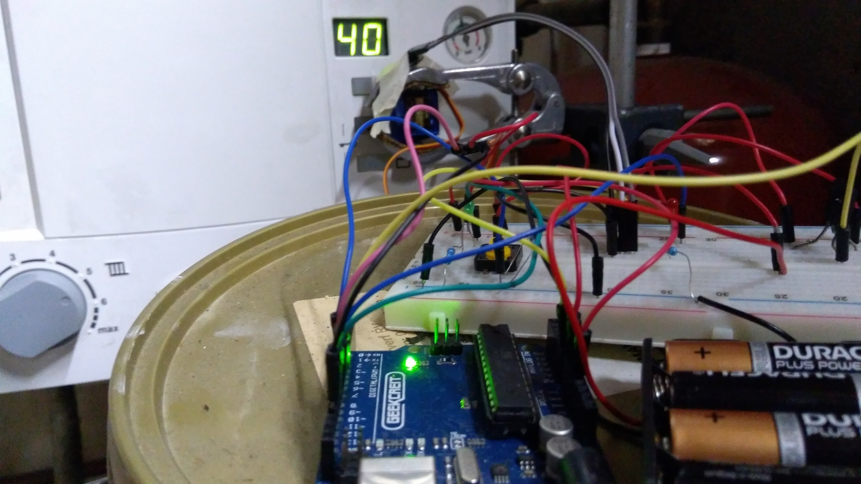

Slide 26
Beoordeling
Inleveren
Code
Uitleg code
Demonstratiefilmpje
Feedback en wat je daarmee gedaan hebt
Beoordelingscriteria…
Kennis en vaardigheden verwerven
Creatieve houding
Communicatieve vaardigheid

Slide 27
 | Kennis verwerven, verwerken, toepassen |  | Creatieve houding |  | Communicatie- vaardigheid
Projectnaam | Toelichting | Beoordeling | Toelichting | Beoordeling | Toelichting | Beoordeling
Reactietijdmeter | Jammer dat het niet werkte. Goed geannoteerde code | B | Goede poging met een leuk idee. | B | Er is een filmpje waarin jullie uitleggen wat de bedoeling was. De flowchart legt niet goed uit wat er gebeurt. | B
Simon Says | Goed dat jullie de randomizer hebben toegevoegd | A | Origineel idee, goed omgegaan met de suggesties. | A | Prima uitgewerkt stroomdiagram | A
Beoordelingen...

Slide 28
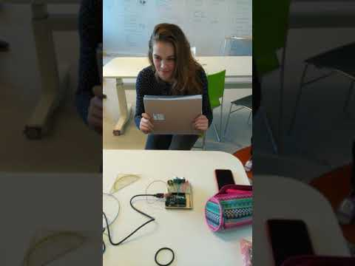
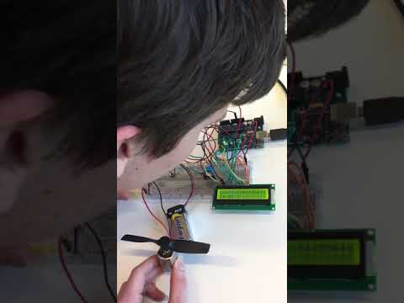
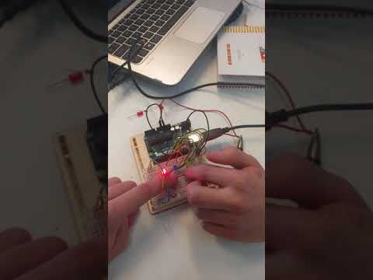

Slide 29
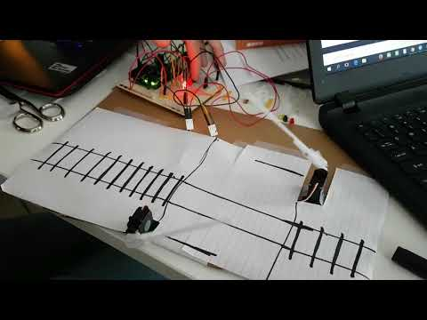
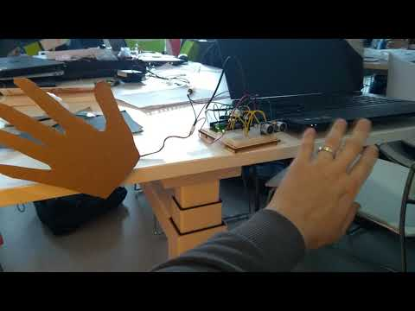
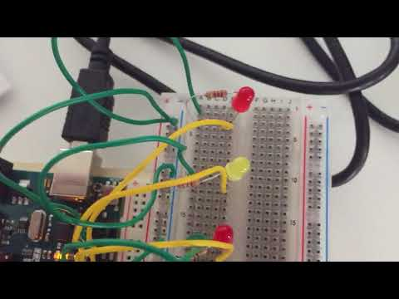
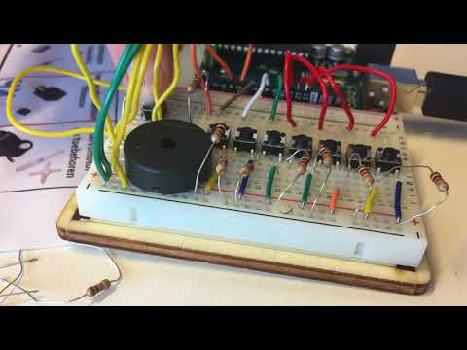

Slide 30
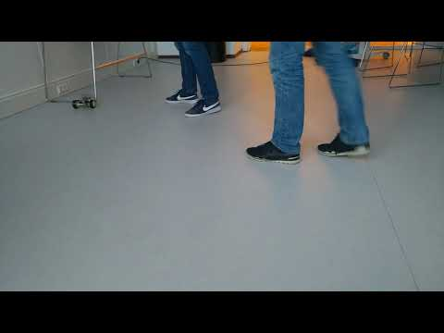

Slide 31
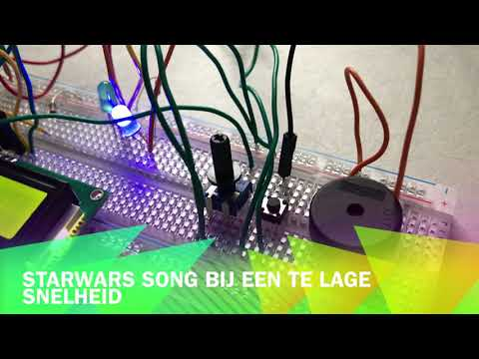

Slide 32
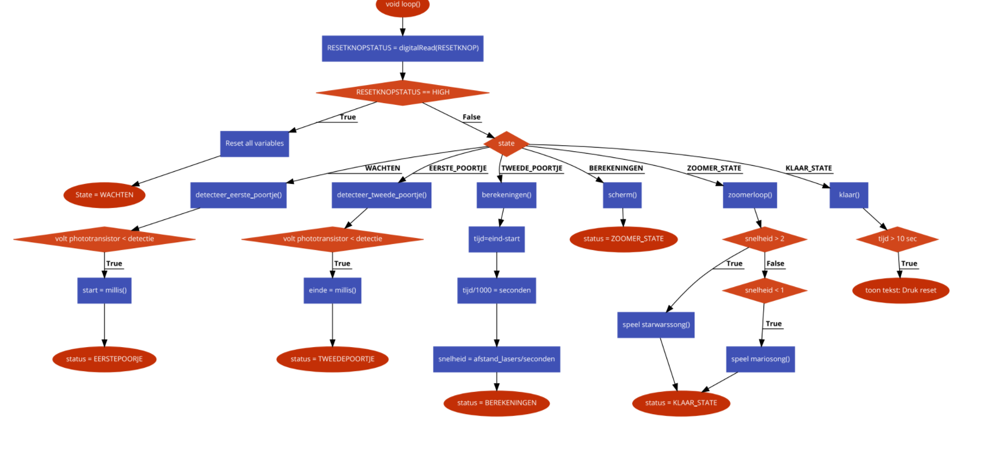

Slide 33
